Slide 1
ΙΕ Κληρονομιά της ΑΕ
1. Οι μεταπτώσεις

Slide 2
Η Ελληνική και η Ινδο-ευρωπαϊκή (ΙΕ)
Η Ελληνική ανήκει σε μία γλωσσική οικογένεια, την Ινδο-ευρωπαϊκή (όπως και όλες σχεδόν οι ευρωπαϊκές γλώσσες αλλά και οι γλώσσες στην περιοχή της Περσίας και της Ινδίας)
Όλες οι γλώσσες που ανήκουν σε αυτή την οικογένεια κατάγονται από έναν κοινό πρόγονο, την μητέρα-γλώσσα (Πρωτο- Ινδοευρωπαϊκή / ΠΙΕ)
Είναι προφανές ότι κάποια βασικά χαρακτηριστικά όλων αυτών των γλωσσών (π.χ. το πτωτικό σύστημα) ανάγονται στην ΠΙΕ
Πρόκειται για «κληρονομημένα» χαρακτηριστικά, που χαρακτηρίζουν την Ελληνική από τις πρωιμότερες περιόδους της ιστορίας της

Slide 3
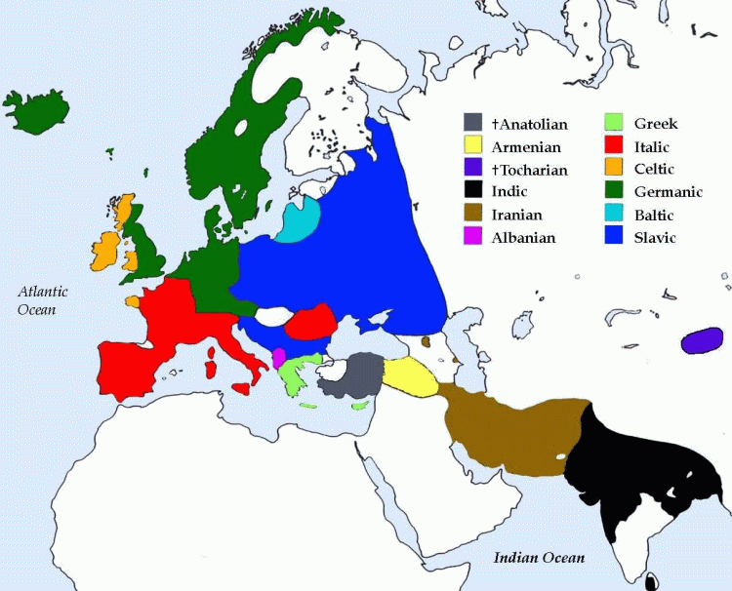
«Παλαιά» ΙΕ οικογένεια

Slide 4
Κληρονομιά Ι: Ρίζες και παραγωγή
H ΠIE είχε πιθανότατα μία σειρά από καταλήξεις (μορφήματα ληκτικά) για να δηλώσει γραμματικές σημασίες τόσο στο ονοματικό όσο και στο ρηματικό σύστημα.
[Γραμματική σημασία: Λεκτική τάξη (Μέρος του λόγου), Πρόσωπο, Χρόνος, Αριθμός, Έγκλιση κλπ.]
Όμως αυτός δεν ήταν ο μοναδικός τρόπος δήλωσης γραμματικής σημασίας. Ένας άλλος, που διατηρήθηκε σε πολλές ΙΕ γλώσσες, ήταν η μεταβολή στο φωνήεν του θέματος, ή μετάπτωση. (Αγγλ. apophony / vowel gradation).

Slide 5
Μεταπτώσεις
Αγγλικά: ring – rang – rung, drive – drove – driven, sing – sang – sung / song
ΑΕ: λέγω – λόγος,
λείπω – έλιπον – λέλοιπα / ελλιπής,
φέρω – φόρος – φαρέτρα..
Η εναλλαγή του φωνήεντος της ρίζας δεν ήταν τυχαία, αλλά συστηματική. Το σύστημα αυτών των εναλλαγών ονομάζεται μεταπτωτικό σύστημα της Ελληνικής
Σε κάθε γλώσσα διαφορετικό, αλλά μέσα στην ίδια την γλώσσα ουσιαστικά χωρίς ποικιλία (διαλεκτική) > Πιο δύσκολη η μεταβολή στη ρίζα των λέξεων

Slide 6
Τι ήταν λοιπόν οι μεταπτώσεις;
Πρόκειται για εναλλαγές κατά το ποιόν (ως προς το είδος) και το ποσόν (ποσότητα / μακρό ή βραχύ) των φωνηέντων σε μορφήματα (συνήθως σε ρίζες λέξεων, αλλά όχι μόνο).
Στη μεγάλη πλειοψηφία των περιπτώσεων, το βασικό φωνήεν των ριζών ήταν το βραχύ /e/. [Υπήρχε η θεωρία ότι μόνο αυτό το φωνήεν υπήρχε στην ΠΙΕ ή τουλάχιστον στις ΙΕ ρίζες, αλλά μάλλον αυτό δεν μπορεί να εξηγήσει τα ελληνικά δεδομένα].

Slide 7
ΑΕ μεταπτωτικό σύστημα
Βαθμίδα
Ισχυρή
Κανονική
Εκτεταμένη
Ασθενής
Μηδενισμένη
Απλή εκτεταμένη
Ετεροιωμένη
Απαθής
Εκτεταμένη Ετεροιωμένη
Συνεσταλμένη

Slide 8
Παραδείγματα
ζεύγος-ζυγός
σπεύδω-σπουδή
έτεκον, τόκος, τίκτω (<*τι-τκ-ω)
έχω-ευωχέω-έσχον (<σεχ)
στέλλω-στόλος-σταλήναι
φέρω-φόρος-φωρ (= κλέφτης) -φαρέτρα

Slide 9
Ειδικές περιπτώσεις
Ρίζες με βάση το /α/ ή το /ο/ [άγω – αγωγή]
Δισύλλαβες ρίζες: Δεν εμφανίζονται όλοι οι πιθανοί συνδυασμοί στα δύο φωνήεντα της ρίζας, ωστόσο κάποιοι τύποι δεν εξηγούνται αν δεν αναχθούμε σε δισύλλαβη αρχική ρίζα
Π.χ. γενέτωρ / γένεσις – γνήσιος – γνωτός
βέλε-μνον / βέλ-ος/ βολ-ή / βαλ-είν / βλή-μα

